Slide 1
DECEMber 2019
“IK zeg tot het noorden: Geef en tot het zuiden: Houd niet terug, breng Mijn zonen van verre en Mijn dochters van het einde der aarde.”
Jesaja 43:6

Slide 2
“ZIE IK DOE HEN KOMEN UIT HET LAND VAN HET NOORDEN, IK ZAL HEN BIJEENBRENGEN VAN DE UITHOEKEN VAN DE AARDE; ONDER HEN ZIJN BLINDEN EN VERLAMDEN, ZWANGEREN EN BARENDEN MET ELKAAR: MET EEN GROTE MENIGTE ZULLEN ZIJ HIERHEEN TERUGKOMEN.”
JEREMIA 31:8

Slide 3
VAn DE Oekraïne NaAR ISRAËL
vervoer naar de ambassade of het consulaat.
Hulp om de documenten in orde te krijgen.
Wanneer het definitieve vertrek naar Israël eindelijk zover is, helpen we ook. We halen de mensen op en brengen ze naar de luchthaven. Zo nodig regelen we ook een overnachting als de afstand te ver is voor een dag.
Notes:
De afstanden in Oekraïne zijn enorm, de wegen zijn erg slecht. Door armoede beschikken de mensen niet over eigen vervoer. Maar ook ouderdom of ziekte maakt dat de mensen vaak niet in staat zijn zelfstandig de reis naar de ambassade te maken

Slide 4
Vervolg Oekraïne
Het uitdelen van Voedselpakketten is een belangrijk deel van het werk in Oekraïne. Zo leggen we de contacten met de Joodse gemeenschap, juist ook in de meer geïsoleerd gelegen gebieden. Zo kunnen we de mensen laten weten, dat als ze hulp nodig hebben bij de voorbereidingen van hun alija, wij ze kunnen helpen. Deze pakketten blijken in de praktijk vaak een zeer noodzakelijke aanvulling voor de arme bevolking. Maar evenzogoed is het voedselpakket een blijk van medeleven en vriendschap. Voor de voedselpakketten houden in de winterperiode een speciale inzamelingsactie.

Slide 5
De kosten
Voor € 135,- kunnen we een Jood in Oekraïne helpen met het verzamelen van de benodigde papieren en het vervoer naar het consulaat en uiteindelijk de luchthaven.

Slide 6
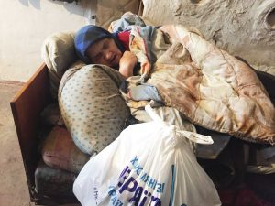
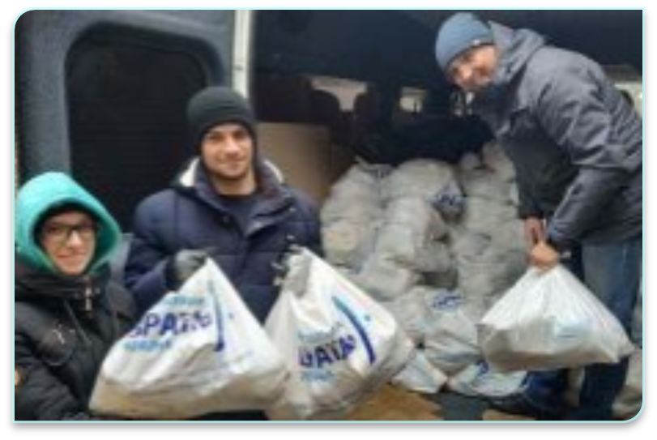
Voedselpakketten uitdelen

Slide 7
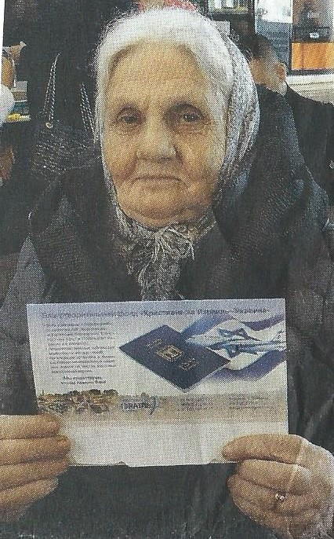
Dit is MARIA op weg naar ISrael

Slide 8
GEEF MET JE HART

